Slide 1


面包板电子实践
——均匀方波发生器
复旦大学 芯创讲师团
2025年4月

Slide 2

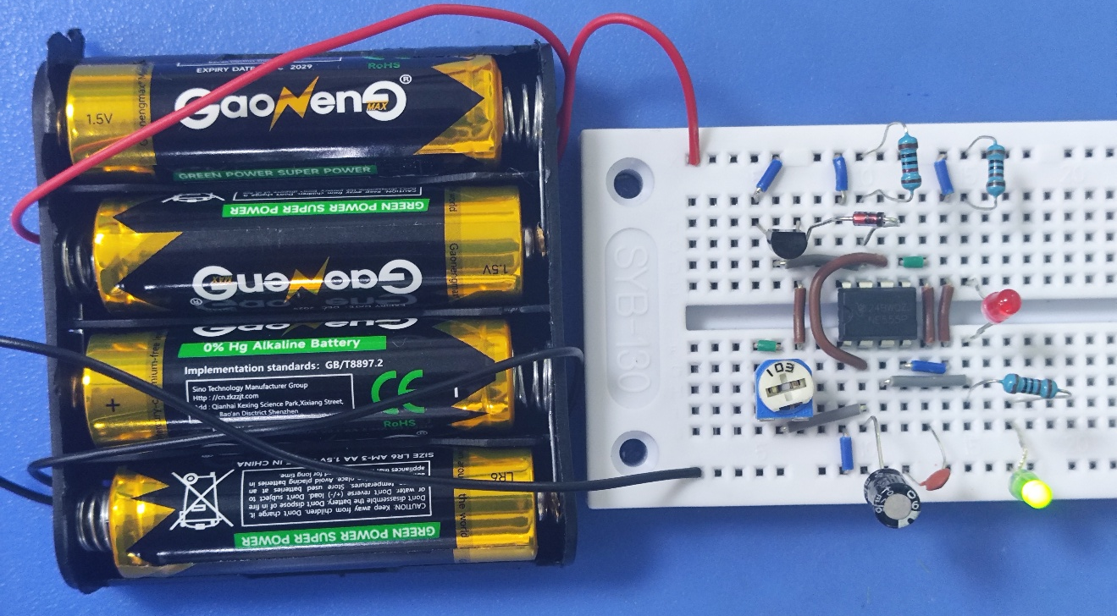
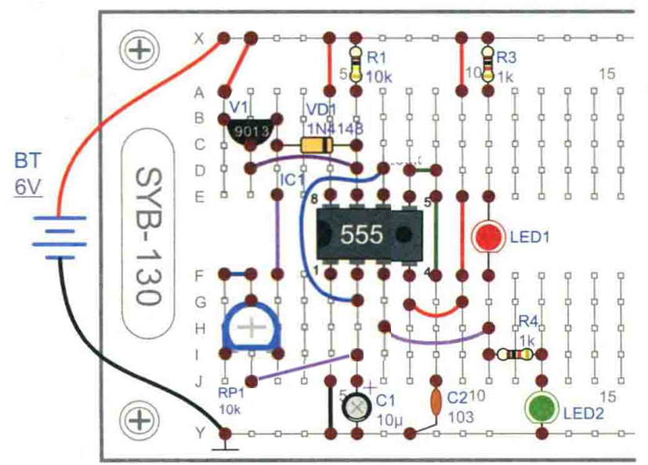
实验简介
均匀方波发生器：在本实验中，555电路被配置为方波发生器，产生振荡波形驱动一个发光二极管，实现均匀时间的明暗交替效果。
实验目标：依据装配图在面包板上完成电路搭建，实现小灯泡均匀时间的明暗交替效果。
装配图
实物图
Notes:
双色闪光灯实验是认识555集成电路的入门实验，在该实验中，我们巧妙地利用了555定时器芯片，将其配置为一个多功能的多谐振荡器。通过精心设计的电路连接，该振荡器能够稳定地生成周期性的振荡波形。这些波形随后被用来驱动两个发光二极管，也就是我们常见的小灯泡。随着振荡波形的不断变化，这两个小灯泡呈现出一种引人注目的交替闪烁效果，为实验增添了一份生动的视觉体验。

Slide 3


小灯泡电路制作

Slide 4
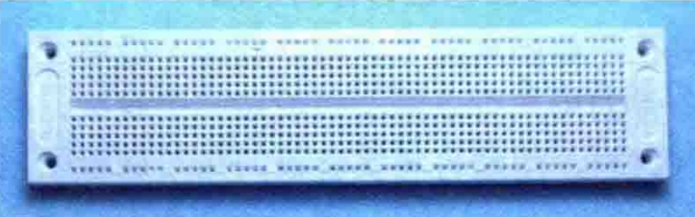
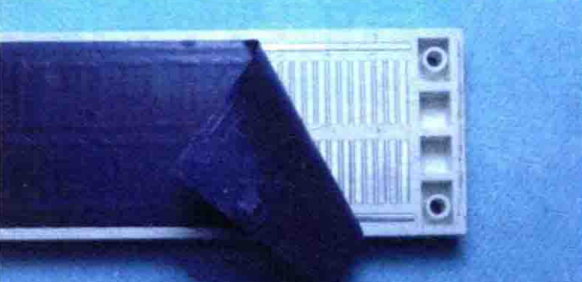
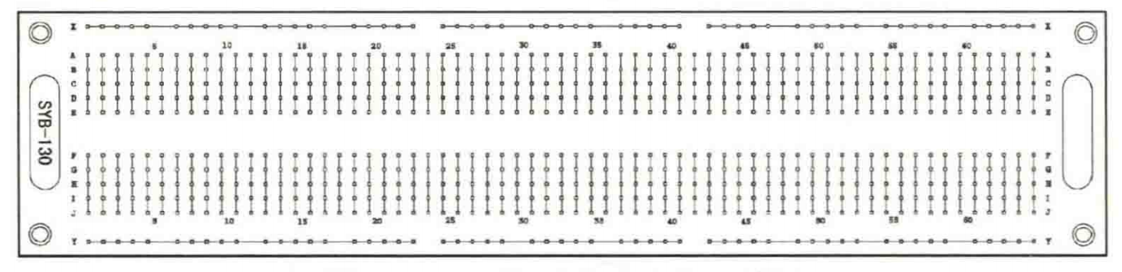
元器件基础
面包板
面包板是一种多用途的万能实验板，可以将小功率的常规电子元器件直接插入，搭接出各式各样的实验电路。
元器件可以反复插接、重复使用，便于电路调试、元件调换，非常适合初学电子技术的用户使用。
130线面包板
内部导通
4组导通
3组导通
4组导通
X
130线面包板背面
Y
X通常接电源正极，Y通常接地
130线面包板连接关系
Notes:
导通区域介绍
130线面包板得名由来（面包板凹槽上下各65列，共计130列）
用导线演示如何接通两个不同列

Slide 5
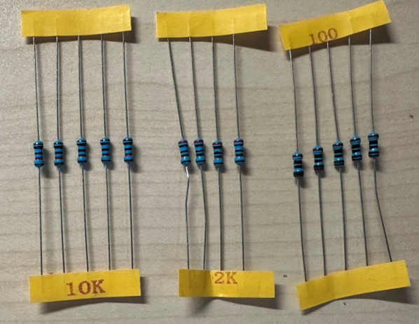
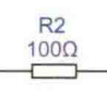
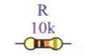
元器件基础
请挑出一个1K电阻
电阻器
色环电阻：在电阻封装上（即电阻表面）涂上一定颜色的色环，来代表这个电阻的阻值，常见类型为四色环和五色环。
四色环：前两环分别代表阻值的两位有效数，第三环代表10的幂数，第四环代表误差。
五色环：前三环分别代表阻值的三位有效数，第四环代表10的幂数，第五环代表误差。
以五色环表示法为例，“棕、黑、黑、黑、棕”= 100Ω电阻，误差±1%
原理图
装配图
实物图

Slide 6
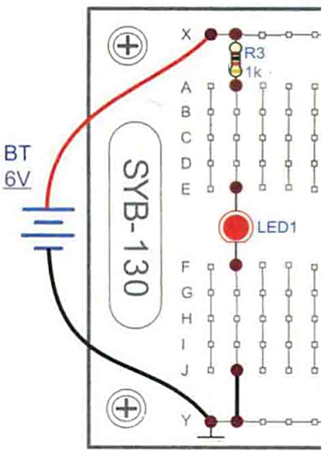
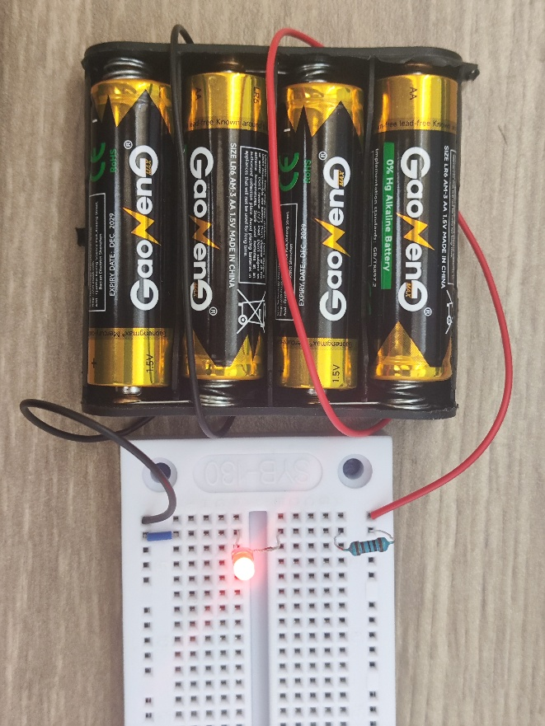
小灯泡发光电路制作
1K电阻 第二列
小灯泡电路装配图
小灯泡电路实物图

Slide 7
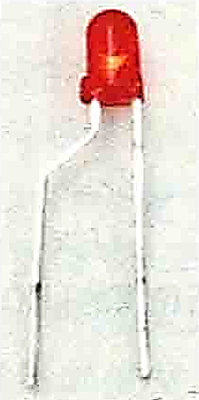
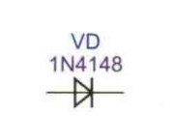
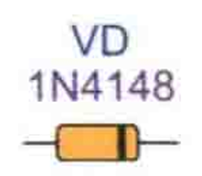
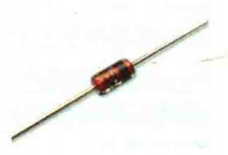


元器件基础
二极管
请挑出一个发光二极管
二极管是由导电能力介于导体和绝缘体之间的物质制成的器件，故而称之为半导体二极管。半导体二极管由1个PN结构成，具有单向导电的特性。
普通二极管
在管身的一端印有黑色圆环，表明该端引脚是负极，另一端是正极。 最大工作电流为75mA。 正向压降0.7V，反向压降100V。
发光二极管
长引脚的是正极，短引脚的是负极。 建议工作电流为5~10mA。 反向压降较小，不可反接。
原理图
装配图
实物图
原理图
装配图
实物图

Slide 8
小灯泡发光电路制作
红色小灯泡 第二列 长引脚为正极 短引脚为负极 正极在上
小灯泡电路装配图
小灯泡电路实物图

Slide 9
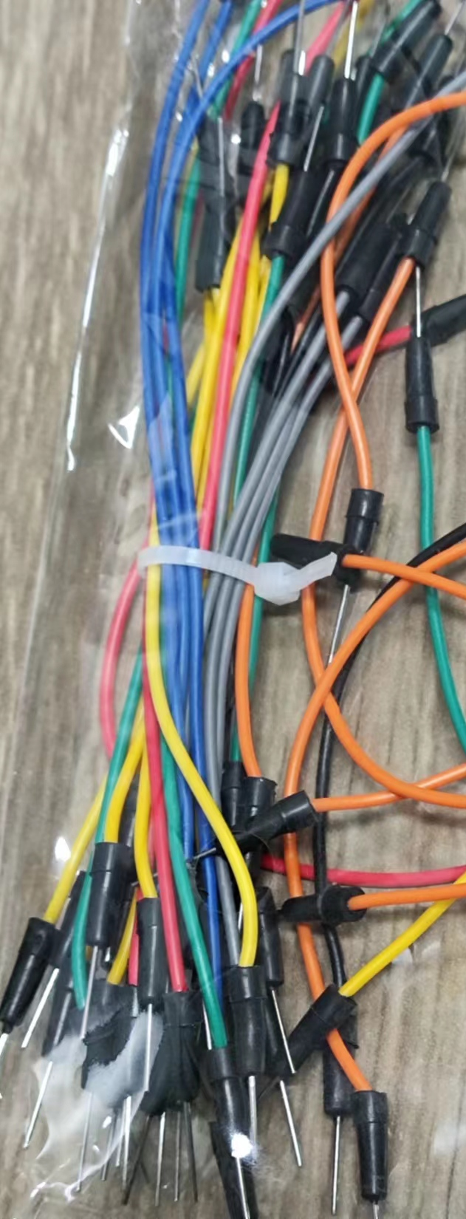
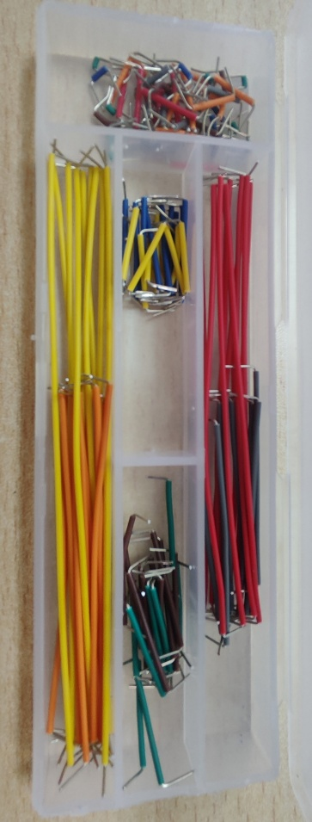
元器件基础
元器件基础
导线 第二列
导线
导线实物图
小灯泡电路装配图
小灯泡电路实物图

Slide 10
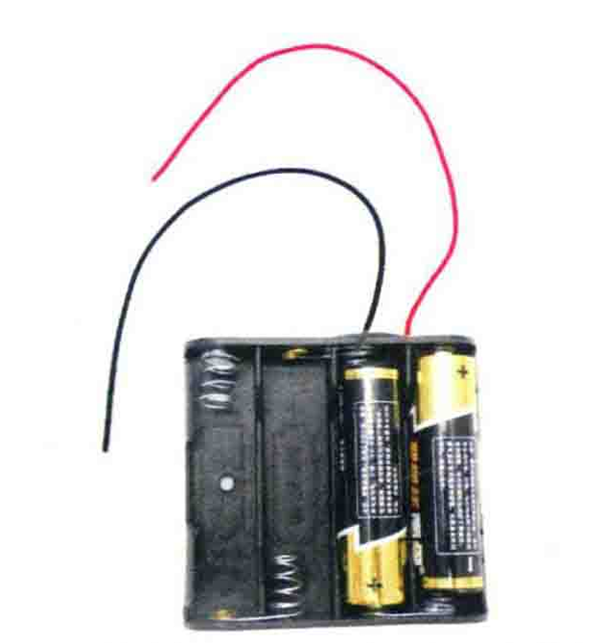
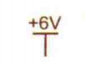
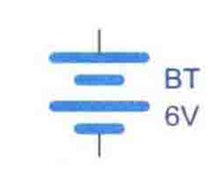
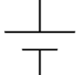
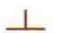
元器件基础
电源
注：单节电池有凸起侧为正极，平整侧为负极。
装入电池盒时负极与弹簧相连。
电池盒+1.5V电池4节
红色 正极
正极
正极符号
正极
或
负极
接地符号
(负极符号）
负极
黑色 负极
原理图
装配图
实物图

Slide 11
均匀方波发生器制作

Slide 12
小灯泡发光电路制作
红线（正极）在上，黑线（负极）在下
小灯泡电路装配图
小灯泡电路实物图

Slide 13
元器件基础
面包板
面包板是一种多用途的万能实验板，可以将小功率的常规电子元器件直接插入，搭接出各式各样的实验电路。
元器件可以反复插接、重复使用，便于电路调试、元件调换，非常适合初学电子技术的用户使用。
130线面包板
内部导通
4组导通
3组导通
4组导通
X
130线面包板背面
Y
X通常接电源正极，Y通常接地
130线面包板连接关系

Slide 14
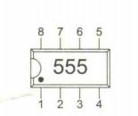
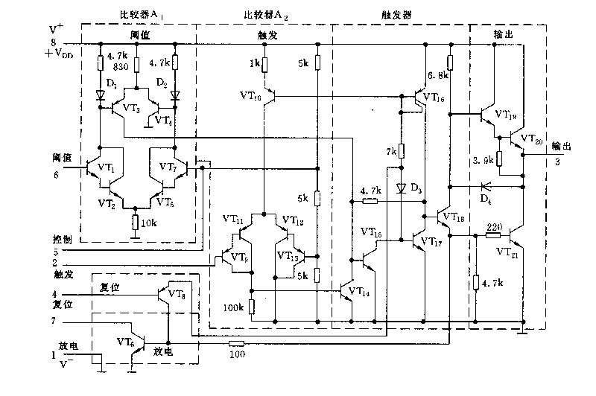
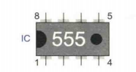
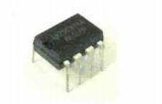
元器件基础
请挑出标有“NE555P”的芯片
555集成电路(芯片)
引脚的识别顺序是将芯片正面摆放，有缺口的一端在左边，左下端的引脚为第1脚，按逆时针方向依次编号，最终左上端的是最后一个引脚,该引脚也是集成电路的电源正极。右下端的引脚是集成电路的电源负极。
555集成电路引脚排列图
21个三极管
4个二极管
16个电阻
装配图
实物图

Slide 15
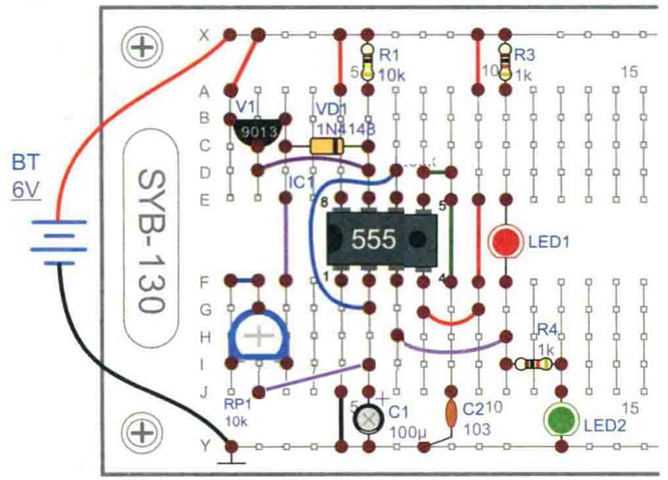
均匀方波发生器制作
装配图
注意方向！ 半圆缺口向左

Slide 16
元器件基础
请挑出阻值为 1K, 10K的电阻
电阻
色环电阻：在电阻封装上（即电阻表面）涂上一定颜色的色环，来代表这个电阻的阻值，常见类型为四色环和五色环。
四色环：前两环分别代表阻值的两位有效数，第三环代表10的幂数，第四环代表误差。
五色环：前三环分别代表阻值的三位有效数，第四环代表10的幂数，第五环代表误差。
以五色环表示法为例，“棕、黑、黑、黑、棕”= 100Ω电阻，误差±1%
原理图
装配图
实物图

Slide 17
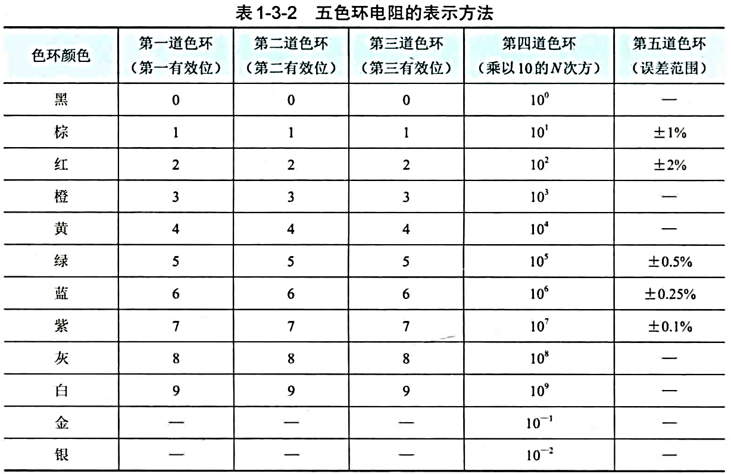
元器件基础
前三环：有效数位 第四环：10的幂数 第五环：误差
请思考以下五色环电阻阻值为多少：
1.棕绿黑红紫
2.黄紫黑黑绿

Slide 18
均匀方波发生器制作
10K
1K
装配图
3个电阻
1K

Slide 19
元器件基础
请挑出一个普通二极管、一个红色发光二极管和一个绿色发光二极管
二极管
二极管是由导电能力介于导体和绝缘体之间的物质制成的器件，故而称之为半导体二极管。半导体二极管由1个PN结构成，具有单向导电的特性。
普通二极管
在管身的一端印有黑色圆环，表明该端引脚是负极，另一端是正极。 最大工作电流为75mA。 正向压降0.7V，反向压降100V。
发光二极管
长引脚的是正极，短引脚的是负极。 建议工作电流为5~10mA。 反向压降较小，不可反接。
原理图
装配图
实物图
原理图
装配图
实物图

Slide 20
均匀方波发生器制作
装配图
有黑环侧在右
长引脚（正极） 在上
1个普通二极管 有黑环侧为负极
2个小灯泡
长引脚为正极 短引脚为负极
长引脚（正极） 在上

Slide 21
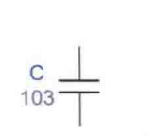
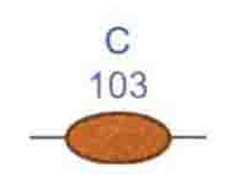
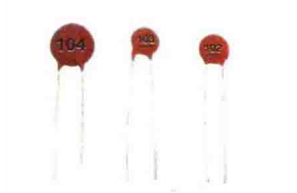
元器件基础
请挑出一个标有
“103”的瓷片电容
电容
能够储存电荷和电能。其储存的电荷量与电容两端的电压成正比，即Q=CV。电容越大，在相同电压下储存的电荷量越多，储存的电能也越多。
“通交流、隔直流”，能随交流信号的不同频率而改变容抗大小。
电容的标准单位是F(法拉)，1F=10⁶μF(微法)=10¹²pF (皮法)
瓷片电容：
瓷片电容不区分正负极，目前多采用3位数字表示其容量。其中前两位表示为有效数字，第3位表示10的幂数，单位为pF(皮法)，如“103”代表10⁴(10×10³)pF。 一般瓷片电容耐压值为50V
原理图
装配图
实物图

Slide 22
均匀方波发生器制作
装配图
1个瓷片电容
103

Slide 23
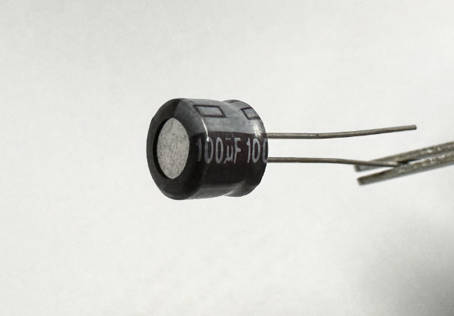
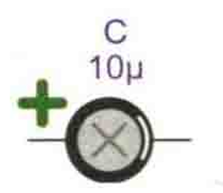
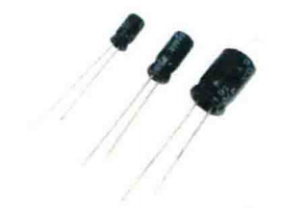
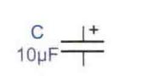
元器件基础
请挑出一个标有
“100uF”的电解电容
电容
电解电容：
电解电容是有极性的，带“+”的一端是正极，另一端是负极。
新的电解电容的引脚是1长1短，长引脚的是正极，短引脚的是负极。同时在外壳上印有“-”标记的引脚是负极。 实验中电解电容耐压值为16V或以上。
注意！
接反会有安全隐患哦！
原理图
装配图
实物图

Slide 24
均匀方波发生器制作
装配图
1个电解电容 长引脚为正极 短引脚为负极
100uF 长引脚（正极） 在上

Slide 25
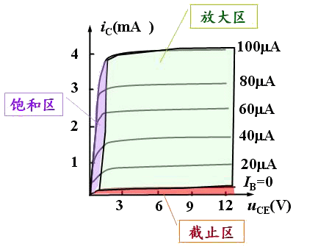
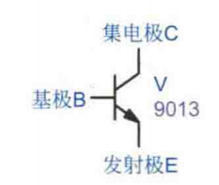
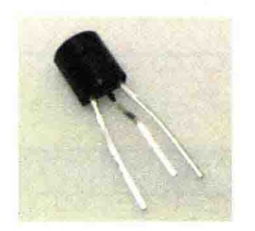
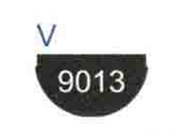
元器件基础
请挑出一个标有
“9013”的三极管
三极管（晶体管）
三极管是构成集成电路的基石，它有3个引脚，分别为基极(用字母b或B表示)、集电极(用字母c或C表示)、发射极(用字母e或E表示)。
基极电流的大小可以控制集电极和发射极电流的大小，且基极电流远小于集电极和发射极。因此，三极管的其中一个主要功能就是放大电信号。
工作曲线：
原理图
装配图
实物图

Slide 26
均匀方波发生器制作
装配图
9013 半圆弧向下
1个三极管

Slide 27
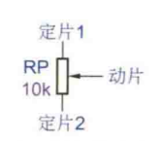
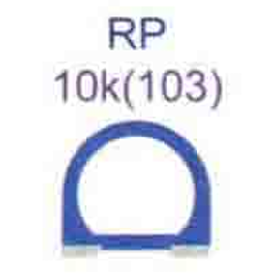
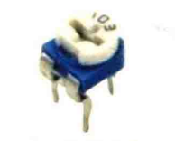
元器件基础
请挑出一个标有“103”的滑动变阻器
滑动变阻器
卧式可变电阻
有3个引脚，左、右两个引脚之间的阻值是固定不变的，中间的引脚，它可以左右转动，当用一字型改锥伸入十字槽中转动时，动片上的触点在可变电阻内部的膜式电阻片上进行滑动。当动片沿顺时针方向旋转时，相当于上图中的动片向下滑动，定片1与动片之间的电阻增大，动片与定片2之间的电阻值减少。当动片沿逆时针方向旋转时，阻值的变化与上述情形相反。标称阻值是其两个固定引脚之间的阻值，用 3 位数字来表示，前两位表示为有效位，第三位是10 的 幂次。
可变电阻器也称可调电阻器，这种电阻器的阻值可以在一定范围内调整，在一些要求电阻阻值可以调整的电路中，经常会使用到这种电阻器。
原理图
装配图
实物图

Slide 28
均匀方波发生器制作
装配图
103
顺时针拧阻值变小 逆时针拧组织变大
1个滑动变阻器

Slide 29
元器件基础
电源
注：单节电池有凸起侧为正极，平整侧为负极。装入电池盒时负极与弹簧相连。
电池盒+1.5V电池4节
红色 正极
正极
正极符号
正极
或
负极
接地符号
(负极符号）
负极
黑色 负极
原理图
装配图
实物图

Slide 30
均匀方波发生器制作
装配图
电池
红线在上 黑线在下

Slide 31
电路原理讲解

Slide 32
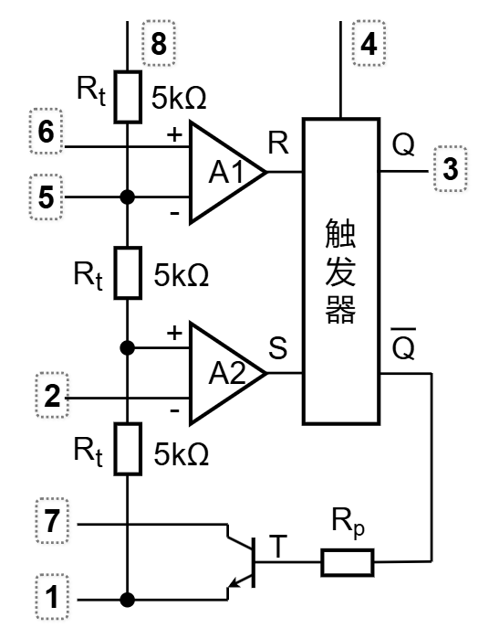
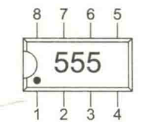
555集成电路
555集成电路实物图
555集成电路引脚排列图
555集成电路内部原理图
Notes:
介绍555芯片得名由来，注意带大家对应一下实物引脚和内部原理图引脚

Slide 33
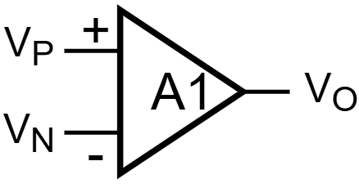
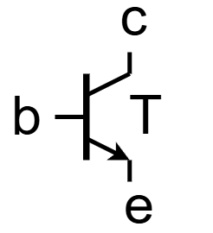
555集成电路
输入 | 输出
V_{P} > V_{N} | V_{O} = 1
V_{P} < V_{N} | V_{O} = 0
比较器
比较器
注：本实验中，0表示低电平，约为0V；1表示高电平，约为6V。
输入 | 本实验中效果
b = 1 | c→e 导通
b = 0 | c→e 关断
三极管
NPN三极管
555集成电路内部原理图
Notes:
注意介绍高低电平的概念，
0代表低电平，在本实验中指接地电压0V
1代表高电平，在本实验中指电源正极电压6V，时4节1.5V干电池的总和

Slide 34
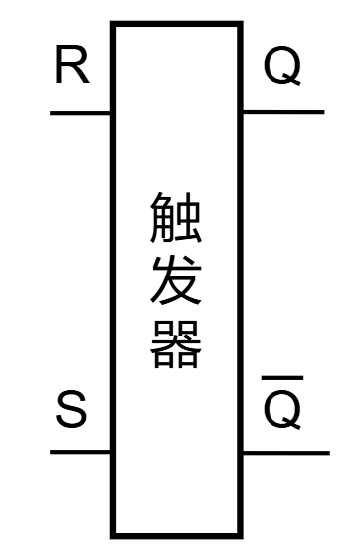
555集成电路
输入 | 输出
-
R | S | Q | Q
0 | 0 | 不变 | 不变
0 | 1 | 1 | 0
1 | 0 | 0 | 1
1 | 1 | - | -
RS触发器输入输出关系
RS触发器
555集成电路内部原理图

Slide 35
均匀方波发生器制作
装配图

Slide 36
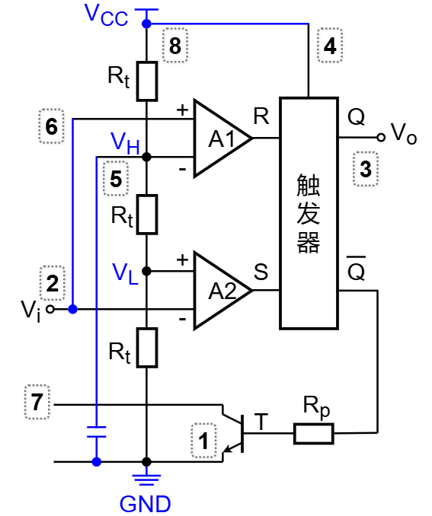
施密特触发器
施密特触发器增加内容（相较于555集成电路）：
1. ①引脚接地
2. ②⑥引脚相连
3. ④⑧引脚接高电压
4. ⑤引脚通过电容接地
注：⑤引脚接电容后再接地是为了防止引脚悬空（即芯片的某个引脚不接入电路中的任何位置，这种“悬空”的引脚通常不符合芯片的使用规范）。接电容可以保证不改变该节点的直流电压值。
施密特触发器原理图
Notes:
设输入信号为Vi。首先分析Vi从0开始逐渐升高的过程： 1.Vi<VL<VH，Vc1=0 ，Vc2=1 ，查表可知，OUT=1； 2.VL<Vi<VH，Vc1=0 ，Vc2=0 ，OUT不变，还是1； 3.VL<VH<Vi，Vc1=1 ，Vc2=1 ，OUT=0； 此后Vi继续增大，输出也不会变化，所以分析Vi从大于VH开始下降的过程： 4.VL<Vi<VH，Vc1=0 ，Vc2=0 ，OUT不变，但这次是0； 5.Vi<VL<VH，Vc1=0 ，Vc2=1 ，OUT=1。

Slide 37
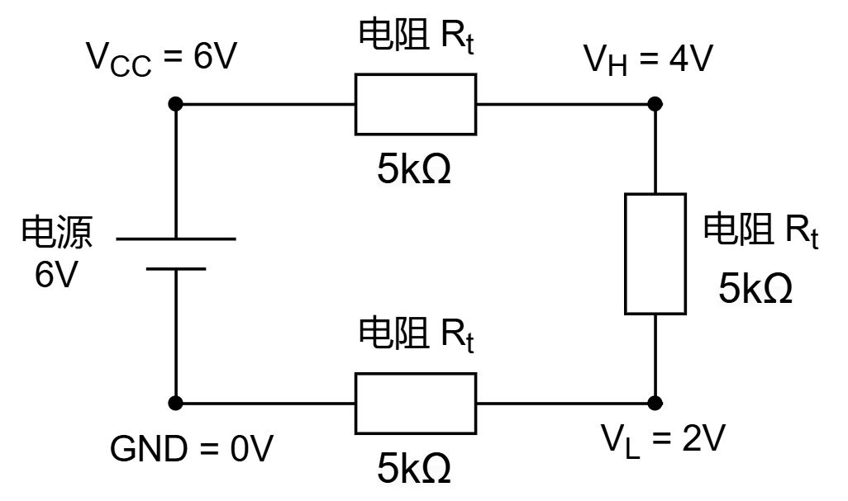
施密特触发器
施密特触发器直流偏置电路等效图
施密特触发器原理图
Notes:
设输入信号为Vi。首先分析Vi从0开始逐渐升高的过程： 1.Vi<VL<VH，Vc1=0 ，Vc2=1 ，查表可知，OUT=1； 2.VL<Vi<VH，Vc1=0 ，Vc2=0 ，OUT不变，还是1； 3.VL<VH<Vi，Vc1=1 ，Vc2=1 ，OUT=0； 此后Vi继续增大，输出也不会变化，所以分析Vi从大于VH开始下降的过程： 4.VL<Vi<VH，Vc1=0 ，Vc2=0 ，OUT不变，但这次是0； 5.Vi<VL<VH，Vc1=0 ，Vc2=1 ，OUT=1。

Slide 38
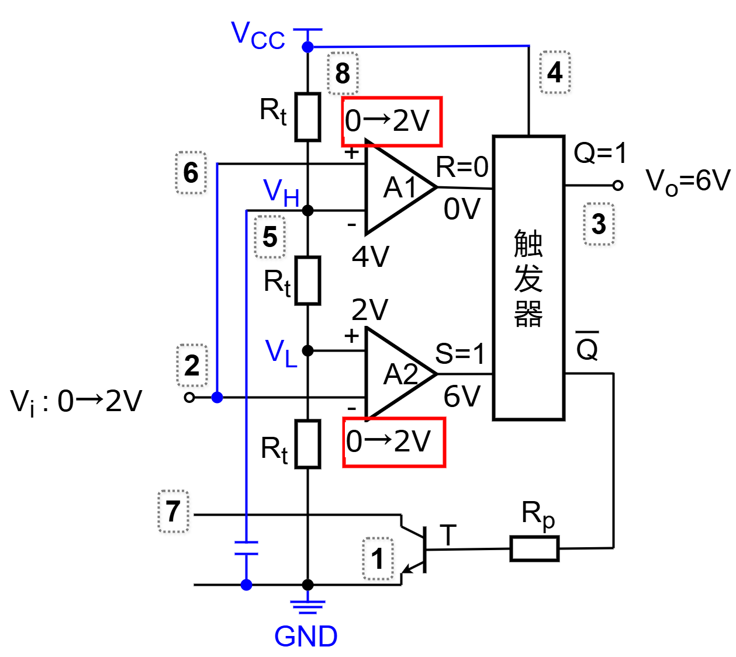
施密特触发器
输入 | 输出
-
R | S | Q | Q
0 | 0 | 不变 | 不变
0 | 1 | 1 | 0
1 | 0 | 0 | 1
1 | 1 | - | -
RS触发器输入输出关系
输入 | 中间量 | 输出
V_{i} | R | S | V_{O}
0→2V | 0 | 1 | 6V
施密特触发器原理图
施密特触发器输入输出关系(V_{i} : 0→6V)
Notes:
设输入信号为Vi。首先分析Vi从0开始逐渐升高的过程： 1.Vi<VL<VH，Vc1=0 ，Vc2=1 ，查表可知，OUT=1； 2.VL<Vi<VH，Vc1=0 ，Vc2=0 ，OUT不变，还是1； 3.VL<VH<Vi，Vc1=1 ，Vc2=1 ，OUT=0； 此后Vi继续增大，输出也不会变化，所以分析Vi从大于VH开始下降的过程： 4.VL<Vi<VH，Vc1=0 ，Vc2=0 ，OUT不变，但这次是0； 5.Vi<VL<VH，Vc1=0 ，Vc2=1 ，OUT=1。

Slide 39
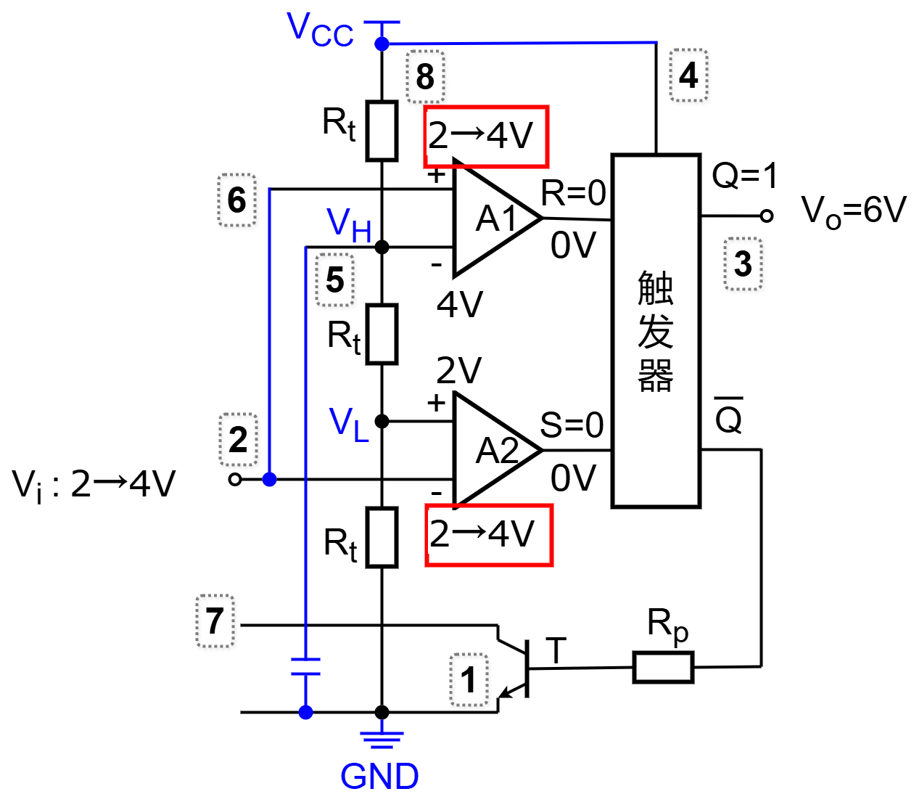
施密特触发器
输入 | 输出
-
R | S | Q | Q
0 | 0 | 不变 | 不变
0 | 1 | 1 | 0
1 | 0 | 0 | 1
1 | 1 | - | -
RS触发器输入输出关系
输入 | 中间量 | 输出
V_{i} | R | S | V_{O}
0→2V | 0 | 1 | 6V
2→4V | 0 | 0 | 6V
施密特触发器原理图
施密特触发器输入输出关系(V_{i} : 0→6V)
Notes:
设输入信号为Vi。首先分析Vi从0开始逐渐升高的过程： 1.Vi<VL<VH，Vc1=0 ，Vc2=1 ，查表可知，OUT=1； 2.VL<Vi<VH，Vc1=0 ，Vc2=0 ，OUT不变，还是1； 3.VL<VH<Vi，Vc1=1 ，Vc2=1 ，OUT=0； 此后Vi继续增大，输出也不会变化，所以分析Vi从大于VH开始下降的过程： 4.VL<Vi<VH，Vc1=0 ，Vc2=0 ，OUT不变，但这次是0； 5.Vi<VL<VH，Vc1=0 ，Vc2=1 ，OUT=1。

Slide 40

施密特触发器
输入 | 输出
-
R | S | Q | Q
0 | 0 | 不变 | 不变
0 | 1 | 1 | 0
1 | 0 | 0 | 1
1 | 1 | - | -
RS触发器输入输出关系
输入 | 中间量 | 输出
V_{i} | R | S | V_{O}
0→2V | 0 | 1 | 6V
2→4V | 0 | 0 | 6V
4→6V | 1 | 0 | 0V
施密特触发器原理图
施密特触发器输入输出关系(V_{i} : 0→6V)
Notes:
设输入信号为Vi。首先分析Vi从0开始逐渐升高的过程： 1.Vi<VL<VH，Vc1=0 ，Vc2=1 ，查表可知，OUT=1； 2.VL<Vi<VH，Vc1=0 ，Vc2=0 ，OUT不变，还是1； 3.VL<VH<Vi，Vc1=1 ，Vc2=1 ，OUT=0； 此后Vi继续增大，输出也不会变化，所以分析Vi从大于VH开始下降的过程： 4.VL<Vi<VH，Vc1=0 ，Vc2=0 ，OUT不变，但这次是0； 5.Vi<VL<VH，Vc1=0 ，Vc2=1 ，OUT=1。

Slide 41

施密特触发器
输入 | 中间量 | 输出
V_{i} | R | S | V_{O}
0→2V | 0 | 1 | 6V
2→4V | 0 | 0 | 6V
4→6V | 1 | 0 | 0V
施密特触发器原理图
施密特触发器输入输出关系(V_{i} : 0→6V)
Notes:
设输入信号为Vi。首先分析Vi从0开始逐渐升高的过程： 1.Vi<VL<VH，Vc1=0 ，Vc2=1 ，查表可知，OUT=1； 2.VL<Vi<VH，Vc1=0 ，Vc2=0 ，OUT不变，还是1； 3.VL<VH<Vi，Vc1=1 ，Vc2=1 ，OUT=0； 此后Vi继续增大，输出也不会变化，所以分析Vi从大于VH开始下降的过程： 4.VL<Vi<VH，Vc1=0 ，Vc2=0 ，OUT不变，但这次是0； 5.Vi<VL<VH，Vc1=0 ，Vc2=1 ，OUT=1。

Slide 42


施密特触发器
输入 | 输出
-
R | S | Q | Q
0 | 0 | 不变 | 不变
0 | 1 | 1 | 0
1 | 0 | 0 | 1
1 | 1 | - | -
RS触发器输入输出关系
输入 | 中间量 | 输出
V_{i} | R | S | V_{O}
6→4V | 1 | 0 | 0V
施密特触发器原理图
施密特触发器输入输出关系(V_{i} : 6→0V)
Notes:
设输入信号为Vi。首先分析Vi从0开始逐渐升高的过程： 1.Vi<VL<VH，Vc1=0 ，Vc2=1 ，查表可知，OUT=1； 2.VL<Vi<VH，Vc1=0 ，Vc2=0 ，OUT不变，还是1； 3.VL<VH<Vi，Vc1=1 ，Vc2=1 ，OUT=0； 此后Vi继续增大，输出也不会变化，所以分析Vi从大于VH开始下降的过程： 4.VL<Vi<VH，Vc1=0 ，Vc2=0 ，OUT不变，但这次是0； 5.Vi<VL<VH，Vc1=0 ，Vc2=1 ，OUT=1。

Slide 43

施密特触发器
输入 | 输出
-
R | S | Q | Q
0 | 0 | 不变 | 不变
0 | 1 | 1 | 0
1 | 0 | 0 | 1
1 | 1 | - | -
RS触发器输入输出关系
输入 | 中间量 | 输出
V_{i} | R | S | V_{O}
6→4V | 1 | 0 | 0V
4→2V | 0 | 0 | 0V
施密特触发器原理图
施密特触发器输入输出关系(V_{i} : 6→0V)
Notes:
设输入信号为Vi。首先分析Vi从0开始逐渐升高的过程： 1.Vi<VL<VH，Vc1=0 ，Vc2=1 ，查表可知，OUT=1； 2.VL<Vi<VH，Vc1=0 ，Vc2=0 ，OUT不变，还是1； 3.VL<VH<Vi，Vc1=1 ，Vc2=1 ，OUT=0； 此后Vi继续增大，输出也不会变化，所以分析Vi从大于VH开始下降的过程： 4.VL<Vi<VH，Vc1=0 ，Vc2=0 ，OUT不变，但这次是0； 5.Vi<VL<VH，Vc1=0 ，Vc2=1 ，OUT=1。

Slide 44

施密特触发器
输入 | 输出
-
R | S | Q | Q
0 | 0 | 不变 | 不变
0 | 1 | 1 | 0
1 | 0 | 0 | 1
1 | 1 | - | -
RS触发器输入输出关系
输入 | 中间量 | 输出
V_{i} | R | S | V_{O}
6→4V | 1 | 0 | 0V
4→2V | 0 | 0 | 0V
2→0V | 0 | 1 | 6V
施密特触发器原理图
施密特触发器输入输出关系(V_{i} : 6→0V)
Notes:
设输入信号为Vi。首先分析Vi从0开始逐渐升高的过程： 1.Vi<VL<VH，Vc1=0 ，Vc2=1 ，查表可知，OUT=1； 2.VL<Vi<VH，Vc1=0 ，Vc2=0 ，OUT不变，还是1； 3.VL<VH<Vi，Vc1=1 ，Vc2=1 ，OUT=0； 此后Vi继续增大，输出也不会变化，所以分析Vi从大于VH开始下降的过程： 4.VL<Vi<VH，Vc1=0 ，Vc2=0 ，OUT不变，但这次是0； 5.Vi<VL<VH，Vc1=0 ，Vc2=1 ，OUT=1。

Slide 45

施密特触发器
输入 | 中间量 | 输出
V_{i} | R | S | V_{O}
6→4V | 1 | 0 | 0V
4→2V | 0 | 0 | 0V
2→0V | 0 | 1 | 6V
施密特触发器原理图
施密特触发器输入输出关系(V_{i} : 6→0V)
Notes:
设输入信号为Vi。首先分析Vi从0开始逐渐升高的过程： 1.Vi<VL<VH，Vc1=0 ，Vc2=1 ，查表可知，OUT=1； 2.VL<Vi<VH，Vc1=0 ，Vc2=0 ，OUT不变，还是1； 3.VL<VH<Vi，Vc1=1 ，Vc2=1 ，OUT=0； 此后Vi继续增大，输出也不会变化，所以分析Vi从大于VH开始下降的过程： 4.VL<Vi<VH，Vc1=0 ，Vc2=0 ，OUT不变，但这次是0； 5.Vi<VL<VH，Vc1=0 ，Vc2=1 ，OUT=1。

Slide 46

施密特触发器
输入 | 中间量 | 输出
V_{i} | R | S | V_{O}
0→2V | 0 | 1 | 6V
2→4V | 0 | 0 | 6V
4→6V | 1 | 0 | 0V
6→4V | 1 | 0 | 0V
4→2V | 0 | 0 | 0V
2→0V | 0 | 1 | 6V
施密特触发器输入输出关系
施密特触发器IO特性曲线
Notes:
设输入信号为Vi。首先分析Vi从0开始逐渐升高的过程： 1.Vi<VL<VH，Vc1=0 ，Vc2=1 ，查表可知，OUT=1； 2.VL<Vi<VH，Vc1=0 ，Vc2=0 ，OUT不变，还是1； 3.VL<VH<Vi，Vc1=1 ，Vc2=1 ，OUT=0； 此后Vi继续增大，输出也不会变化，所以分析Vi从大于VH开始下降的过程： 4.VL<Vi<VH，Vc1=0 ，Vc2=0 ，OUT不变，但这次是0； 5.Vi<VL<VH，Vc1=0 ，Vc2=1 ，OUT=1。

Slide 47

均匀方波发生器制作
103
施密特触发器增加内容（相较于555集成电路）：
1. ①引脚接地
2. ②⑥引脚相连
3. ④⑧引脚接高电压
4. ⑤引脚通过电容接地

Slide 48

多谐振荡器
多谐振荡器增加内容（相较于施密特触发器）：
1. ②引脚通过电容C₁接地
2. ②⑦引脚通过电阻R₂相连
3. ⑦引脚通过电阻R₁接高电压
一切的一切，都是为了给Vi节点充电和放电……
多谐振荡器原理图
Notes:
1.Vi<VL<VH，Vc1=0 ，Vc2=1 ，OUT=1，三极管截止，Vcc通过R1与R2为电容充电，Vi逐渐升高。 2.VL<Vi<VH，Vc1=0 ，Vc2=0 ，OUT不变，还是1，电容继续充电，Vi继续升高。 3.VL<VH<Vi，Vc1=1 ，Vc2=1 ，OUT=0，三极管导通，电容通过R2与导通了的三极管放电，Vi逐渐降低。 4.VL<Vi<VH，Vc1=0 ，Vc2=0 ，OUT不变，但这次是0，电容继续放电，Vi继续降低。 5.Vi<VL<VH，Vc1=0 ，Vc2=1 ，OUT=1，回到状态1，循环往复。

Slide 49


多谐振荡器
多谐振荡器（左图） 红色虚线框内等效电路图
多谐振荡器原理图
Notes:
1.Vi<VL<VH，Vc1=0 ，Vc2=1 ，OUT=1，三极管截止，Vcc通过R1与R2为电容充电，Vi逐渐升高。 2.VL<Vi<VH，Vc1=0 ，Vc2=0 ，OUT不变，还是1，电容继续充电，Vi继续升高。 3.VL<VH<Vi，Vc1=1 ，Vc2=1 ，OUT=0，三极管导通，电容通过R2与导通了的三极管放电，Vi逐渐降低。 4.VL<Vi<VH，Vc1=0 ，Vc2=0 ，OUT不变，但这次是0，电容继续放电，Vi继续降低。 5.Vi<VL<VH，Vc1=0 ，Vc2=1 ，OUT=1，回到状态1，循环往复。

Slide 50



多谐振荡器
施密特触发器 IO特性曲线
多谐振荡器原理图
多谐振荡器输入输出随时间变化图
Notes:
1.Vi<VL<VH，Vc1=0 ，Vc2=1 ，OUT=1，三极管截止，Vcc通过R1与R2为电容充电，Vi逐渐升高。 2.VL<Vi<VH，Vc1=0 ，Vc2=0 ，OUT不变，还是1，电容继续充电，Vi继续升高。 3.VL<VH<Vi，Vc1=1 ，Vc2=1 ，OUT=0，三极管导通，电容通过R2与导通了的三极管放电，Vi逐渐降低。 4.VL<Vi<VH，Vc1=0 ，Vc2=0 ，OUT不变，但这次是0，电容继续放电，Vi继续降低。 5.Vi<VL<VH，Vc1=0 ，Vc2=1 ，OUT=1，回到状态1，循环往复。

Slide 51



多谐振荡器
施密特触发器 IO特性曲线
多谐振荡器原理图
多谐振荡器输入输出随时间变化图
Notes:
1.Vi<VL<VH，Vc1=0 ，Vc2=1 ，OUT=1，三极管截止，Vcc通过R1与R2为电容充电，Vi逐渐升高。 2.VL<Vi<VH，Vc1=0 ，Vc2=0 ，OUT不变，还是1，电容继续充电，Vi继续升高。 3.VL<VH<Vi，Vc1=1 ，Vc2=1 ，OUT=0，三极管导通，电容通过R2与导通了的三极管放电，Vi逐渐降低。 4.VL<Vi<VH，Vc1=0 ，Vc2=0 ，OUT不变，但这次是0，电容继续放电，Vi继续降低。 5.Vi<VL<VH，Vc1=0 ，Vc2=1 ，OUT=1，回到状态1，循环往复。

Slide 52



多谐振荡器
施密特触发器 IO特性曲线
多谐振荡器原理图
多谐振荡器输入输出随时间变化图
Notes:
1.Vi<VL<VH，Vc1=0 ，Vc2=1 ，OUT=1，三极管截止，Vcc通过R1与R2为电容充电，Vi逐渐升高。 2.VL<Vi<VH，Vc1=0 ，Vc2=0 ，OUT不变，还是1，电容继续充电，Vi继续升高。 3.VL<VH<Vi，Vc1=1 ，Vc2=1 ，OUT=0，三极管导通，电容通过R2与导通了的三极管放电，Vi逐渐降低。 4.VL<Vi<VH，Vc1=0 ，Vc2=0 ，OUT不变，但这次是0，电容继续放电，Vi继续降低。 5.Vi<VL<VH，Vc1=0 ，Vc2=1 ，OUT=1，回到状态1，循环往复。

Slide 53


多谐振荡器
施密特触发器
IO特性曲线
V_{i} 在 V_{L} 到 V_{H} 之间震荡； V_{o} 为固定频率方波，且占空比始终大于50%。
多谐振荡器原理图
多谐振荡器输入输出随时间变化图
Notes:
1.Vi<VL<VH，Vc1=0 ，Vc2=1 ，OUT=1，三极管截止，Vcc通过R1与R2为电容充电，Vi逐渐升高。 2.VL<Vi<VH，Vc1=0 ，Vc2=0 ，OUT不变，还是1，电容继续充电，Vi继续升高。 3.VL<VH<Vi，Vc1=1 ，Vc2=1 ，OUT=0，三极管导通，电容通过R2与导通了的三极管放电，Vi逐渐降低。 4.VL<Vi<VH，Vc1=0 ，Vc2=0 ，OUT不变，但这次是0，电容继续放电，Vi继续降低。 5.Vi<VL<VH，Vc1=0 ，Vc2=1 ，OUT=1，回到状态1，循环往复。

Slide 54


多谐振荡器
-
输入V_{i} | 中间量 | 对输入影响
2/6 | R | S | Q | 7
0<V_{i}<V_{L} | 0 | 1 | 0 | T关断，V_{i}->V_{L}
V_{L}<V_{i}<V_{H} | 0 | 0 | 0 | T关断，V_{i}->V_{H}
V_{H}<V_{i}<V_{CC} | 1 | 0 | 1 | T导通，V_{i}->V_{H}
V_{L}<V_{i}<V_{H} | 0 | 0 | 1 | T导通，V_{i}->V_{L}
0<V_{i}<V_{L} | 0 | 1 | 0 | T关断，V_{i}->V_{L}
Vi在VL到VH之间震荡； Vo为固定频率方波，且占空比始终等于50%。
多谐振荡器原理图
Notes:
1.Vi<VL<VH，Vc1=0 ，Vc2=1 ，OUT=1，三极管截止，Vcc通过R1与R2为电容充电，Vi逐渐升高。 2.VL<Vi<VH，Vc1=0 ，Vc2=0 ，OUT不变，还是1，电容继续充电，Vi继续升高。 3.VL<VH<Vi，Vc1=1 ，Vc2=1 ，OUT=0，三极管导通，电容通过R2与导通了的三极管放电，Vi逐渐降低。 4.VL<Vi<VH，Vc1=0 ，Vc2=0 ，OUT不变，但这次是0，电容继续放电，Vi继续降低。 5.Vi<VL<VH，Vc1=0 ，Vc2=1 ，OUT=1，回到状态1，循环往复。

Slide 55

均匀方波发生器制作
装配图

Slide 56

电路原理图
Vo | LED1正极 | LED1负极 | LED1
0V | 6V | 0V | 亮
6V | 6V | 6V | 灭
Vo | LED2正极 | LED2负极 | LED2
0V | 0V | 0V | 灭
6V | 6V | 0V | 亮
Vo | LED1 | LED2
0V | 亮 | 灭
6V | 灭 | 亮

Slide 57

均匀方波发生器制作

Slide 58
均匀方波发生器制作
装配图

Slide 59

THANK YOU

